Slide 1
HOMEWORK 3
CIFAR-10 con MLP e Riduzione del Rumore
Antonio Russotti Domenico -Matricola 1000062891 Ingegneria Informatica

Slide 2
Obiettivi del progetto
Caricare e preprocessare correttamente il dataset CIFAR-10.
Allenare un MLP (Multi-Layer Perceptron) robusto contro l’overfitting.
Ridurre il rumore presente nelle immagini.
Eseguire una selezione del modello ottimale.
Valutare il modello usando:
Accuracy finale (Train / Val / Test)
Matrice di Confusione
Curva di accuratezza con Early Stopping

Slide 3
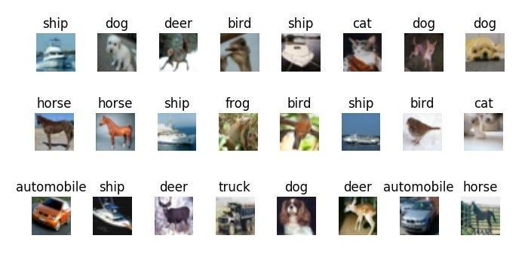
Il dataset CIFAR-10
l CIFAR-10 è un dataset molto usato per il riconoscimento di immagini. Contiene:
60.000 immagini a colori in formato 32×32 pixel
Suddivise in 10 classi (come aeroplani, automobili, gatti, cani, navi, ecc.)
Le immagini sono distribuite in:
50.000 per l’addestramento
10.000 per il test
In questo progetto, il dataset CIFAR-10 presenta un rumore visivo artificiale che può compromettere l’apprendimento del modello e causare overfitting. Per affrontare questo problema, è stata adottata una strategia di riduzione del rumore, intervenendo direttamente sulle immagini: è stata infatti ridotta la saturazione dei colori nelle zone ad alta intensità cromatica. Questo accorgimento permette di attenuare l’impatto visivo del disturbo, impedendo al modello MLP di apprendere pattern non significativi legati al rumore.

Slide 4
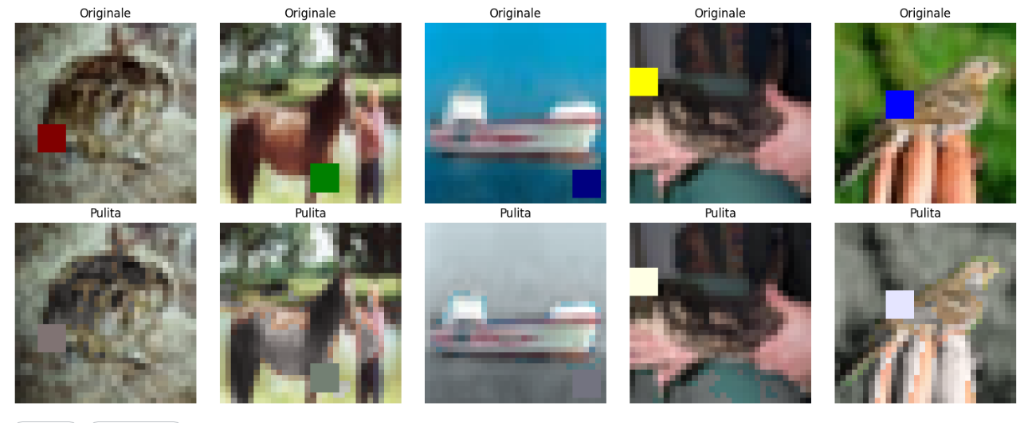
Come ho operato?
Preprocessing:
Neutralizzazione applicata solo a training e validation.
Appiattimento immagini da (32×32×3) → (3072).
Standardizzazione tramite StandardScaler().
Riduzione dimensionale con PCA, da 3072 a 512 componenti principali, per eliminare ridondanza e rumore.
Riduzione del Rumore :
Il rumore è colorato e si manifesta come zone altamente sature.
Applicata funzione che converte le immagini in HSV e abbassa drasticamente la saturazione nelle zone rumorose.
Obiettivo: evitare che l’MLP impari il pattern del rumore.

Slide 5
Selezione del modello:
MLPClassifier con un solo hidden layer da 128 neuroni
Ottimizzazione: Adam
Regularizzazione: L2 (alpha=…)
Learning rate: 0.001
Batch size: 64
warm_start=TRUE e max_iter=1 per poter eseguire l’early stopping.
Configurato per training incrementale con early stopping.
Early Stopping:
Addestramento massimo: 100 epoche
Fermata anticipata se val_accuracy non migliora dopo 10 epoche
Tolleranza sul miglioramento: 1e-4
Salvataggio dei valori di accuratezza per ogni epoca
Evita overfitting e riduce tempo di training.
Valutazione con Confusion Matrix e Curva di accuratezza

Slide 6
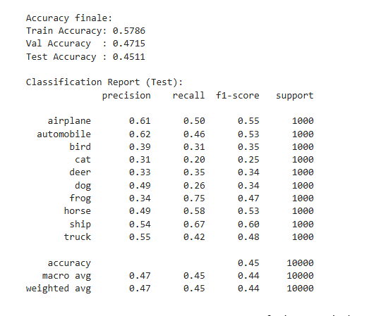
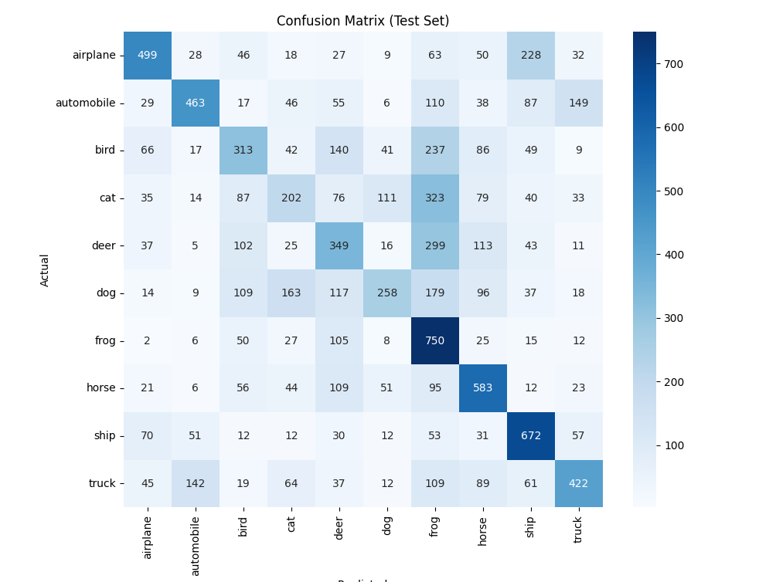
Risultati finali

